Slide 1
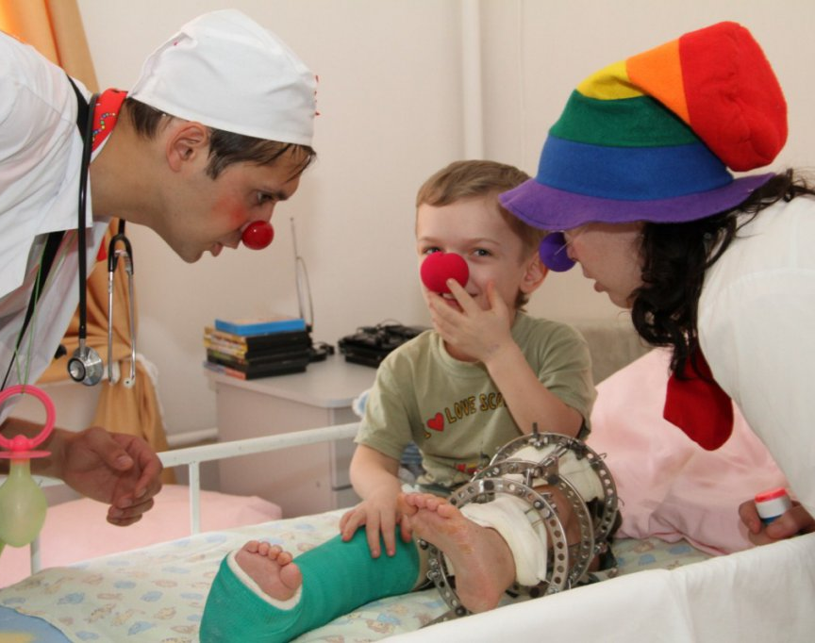
Больничные клоуны
регулярная поддержка детей и их родителей при нахождении на длительном лечении
в стационарах Детской областной больницы ЯО
методами больничной клоунады и игротерапии
Болезнь не должна
отменять Детство
Автор Ксения Александровна Корчагина (4852)59-59-07, г.Ярославль
реализуется в рамках проекта «Команда 76: НАСТАВНИК-ЛИДЕРУ»

